Slide 1
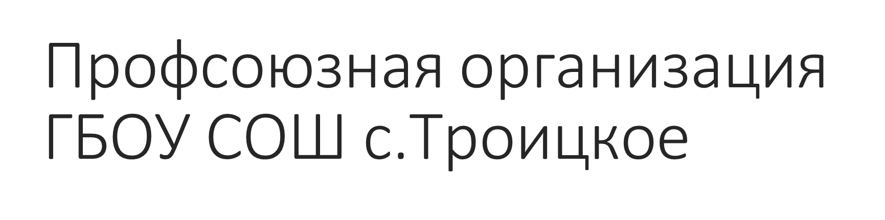

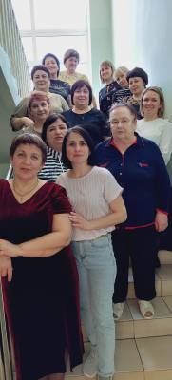
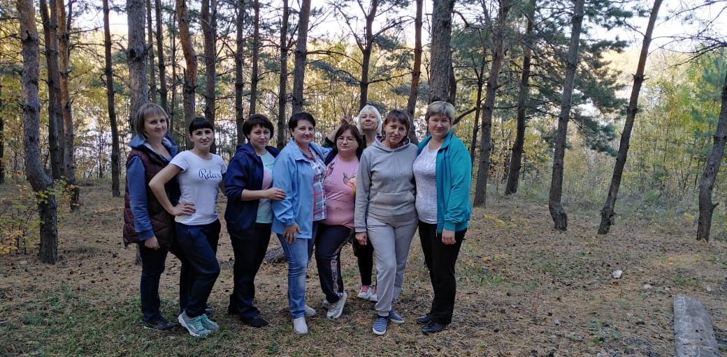

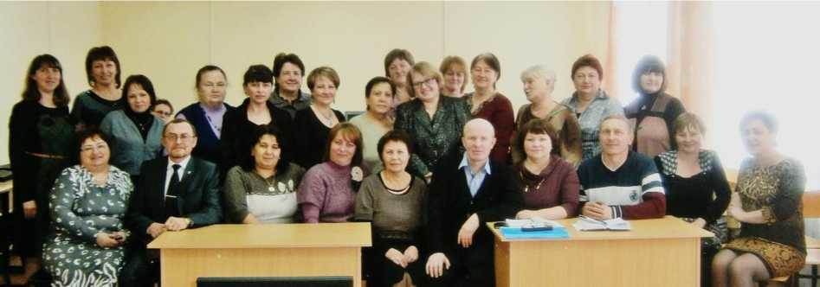
Объединяясь с нами, становишься сильнее

Slide 2
В цифрах
Профсоюзное членство на 29.06.2023 г. :
Всего: 61 чел. из 79 77, 2% (+ 1,2%)
ГБОУ СОШ с.Троицкое: 86%
СП «Детский сад»
ГБОУ СОШ с.Троицкое: 70%
Чекалинский филиал: 72%
Ивашевский филиал: 63%

Slide 3
Выборные органы
В 2022-2023 учебном году было проведено 20 заседаний, на которых было рассмотрено 12 вопросов:
инструкция по охране труда;
материальная помощь;
информационная работа;
комплектование;
должностная инструкция классных руководителей и др.

Slide 4
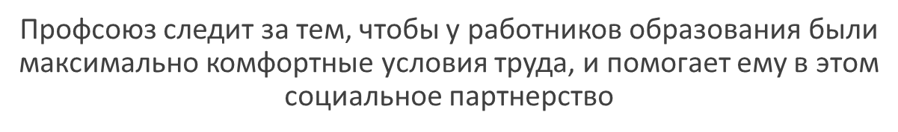

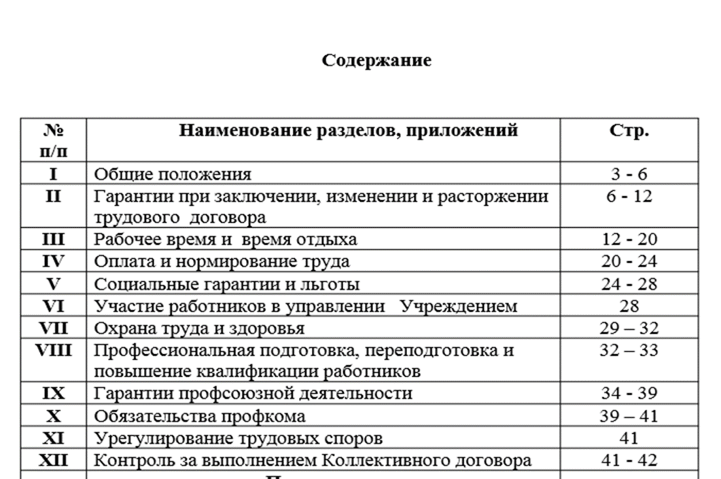
Социальное партнёрство
Дата заключения коллективного договора 02.12.2021г.
Дата окончания срока действия коллективного договора 01.12.2024г.

Slide 5
Социальное партнёрство 2022-2023 уч.год
12 работников получили отраслевые и другие значимые награды различного уровня
Аттестацию на соответствие занимаемой должности прошли 3 человек, не прошли – 0 человек.
Аттестацию на квалификационную категорию – 6 человек, не прошли – 0 человек.
На курсах повышения квалификации повысили свое профессиональное мастерство 33 педагога.
Также в соответствии с нормативными документами профсоюзный актив осуществлял системный контроль соблюдения трудового законодательства в части:
определение преимущественных прав по оставлению на работе, при сокращении штата или численности работающих ;
материальное стимулирование
заключения трудовых договоров;
ведения и хранения трудовых книжек;
рационального использования рабочего времени учителей при составлении расписания

Slide 6


Охрана труда
Обучение по охране труда прошли 2. За счет средств горкома 1 чел.
Проведено 4 обследования
Все работники в установленные сроки, за счет средств работодателей проходили профилактические медицинские осмотры, санитарно-гигиеническую аттестацию.
Несчастные случаи 1 (с воспитанником СП «Детский сад»)

Slide 7
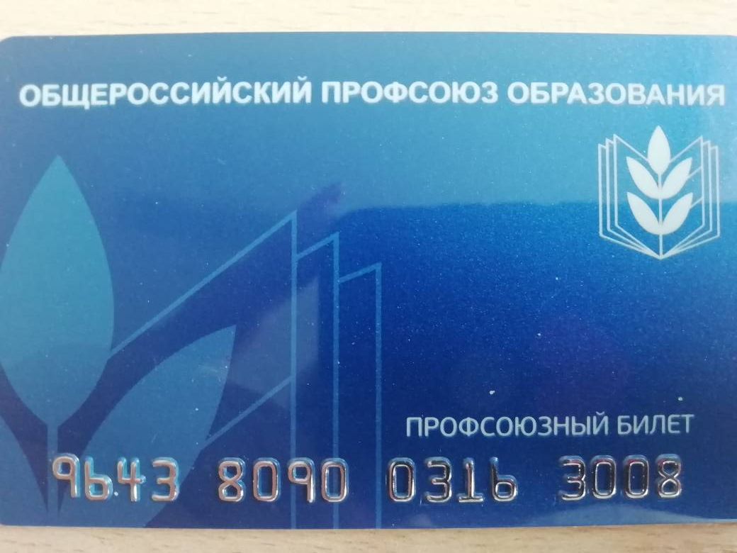
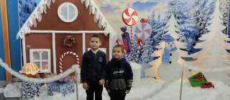
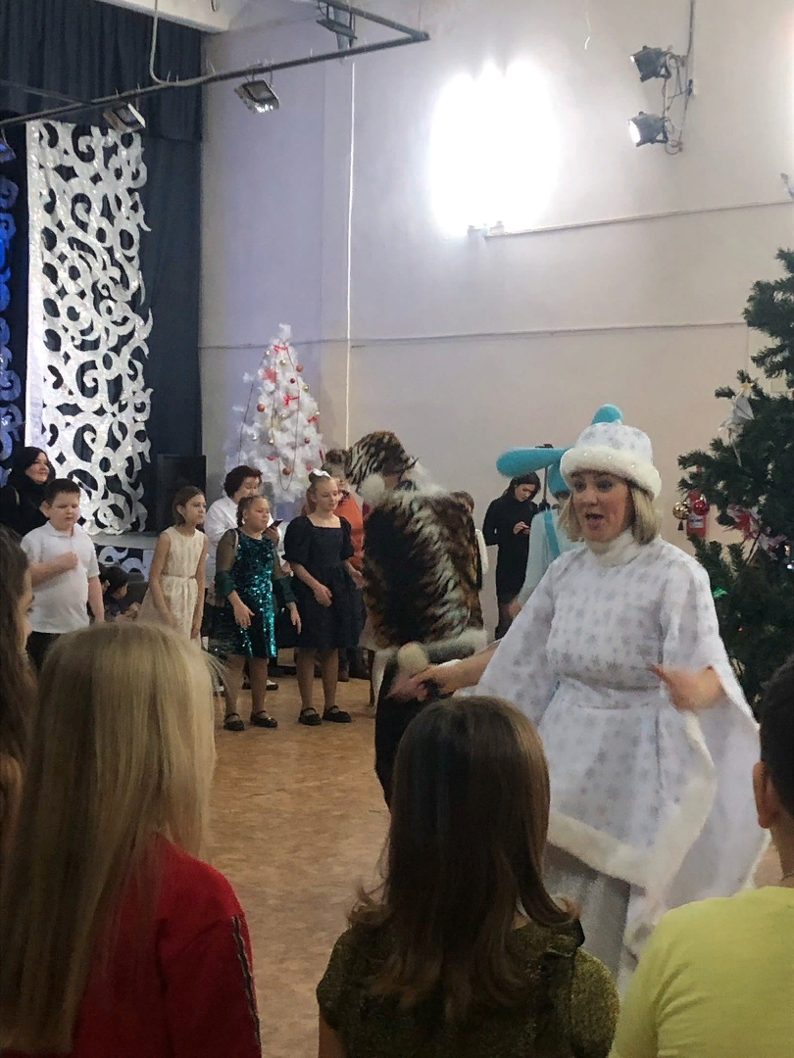
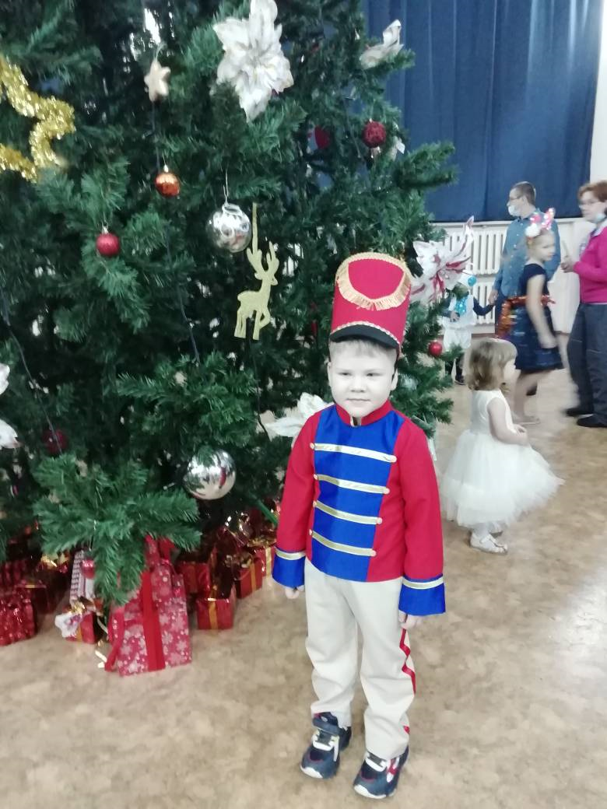
Социальная помощь и поддержка
Меры социальной поддержки членов профсоюза Профсоюзной организации г.о. Сызрань профсоюза работников народного образования и науки РФ реализовывались через заключение договоров на оказание услуг со скидками со следующими организациями:
Банно-спортивный комплекс «Волжские бани» - 10%
Ритуальные услуг похоронный дом №1 – 10%
Сеть магазинов розничной и оптовой торговли «Стройбастер» - 10%
СОФТИУМ Школа программирования для детей – 20%
Для решения вопроса связанного с организацией летнего отдыха и санаторно-курортного лечения членам профсоюза предлагалось использовать варианты самостоятельного приобретения путевок на базы отдыха и санатории с возвратом 50%: не более 4000 руб.- базы отдыха, не более 20000 руб.- санатории от стоимости путевки (на 1 члена профсоюза).
Для детей членов профсоюза организовали новогодние праздники: ёлки (9 детей)

Slide 8

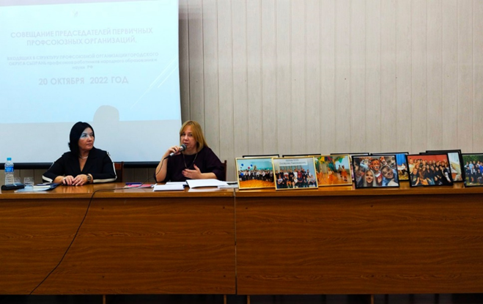
Юридическая помощь
В рамках договора, заключенного с юристом Сызранского политехнического колледжа Шибаевой С.А., каждый член профсоюза имел возможность получить юридическую консультацию как по личным, так и трудовым вопросам (в т.ч.по телефону). Осуществлялся прием членов профсоюза председателем организации Емелиной. Г.Г.

Slide 9
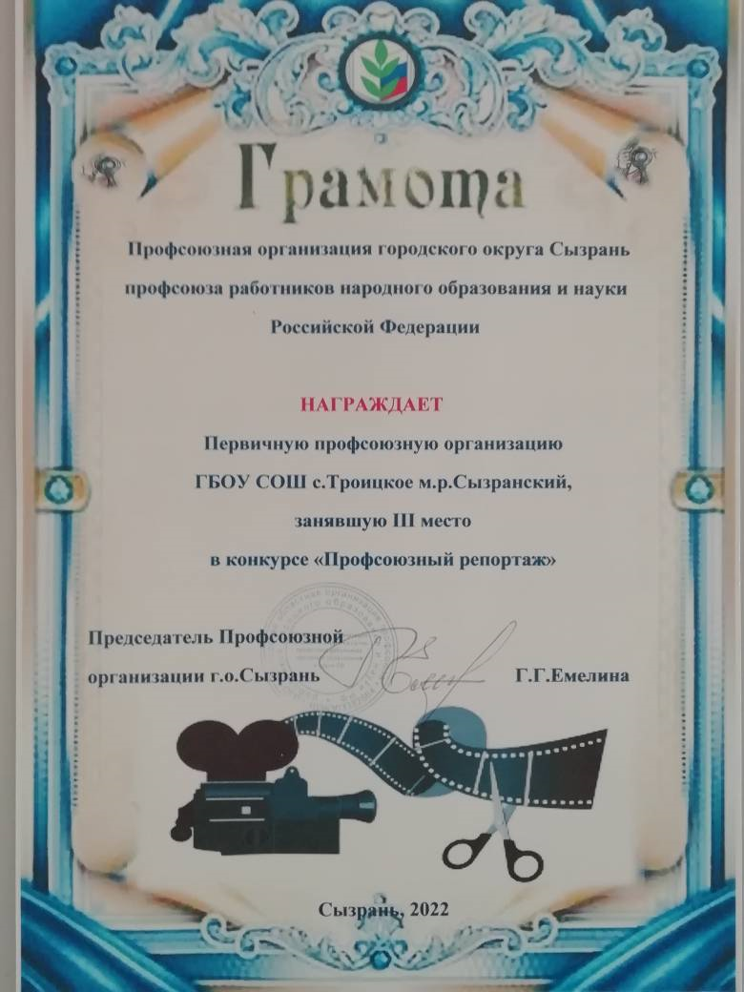

Конкурсы
❖ Конкурс «Профсоюзный репортаж» /декабрь
❖ Конкурс агитационных материалов по охране труда и здоровому образу жизни «ЗОЖ и ОТ сердца зажжёт»

Slide 10
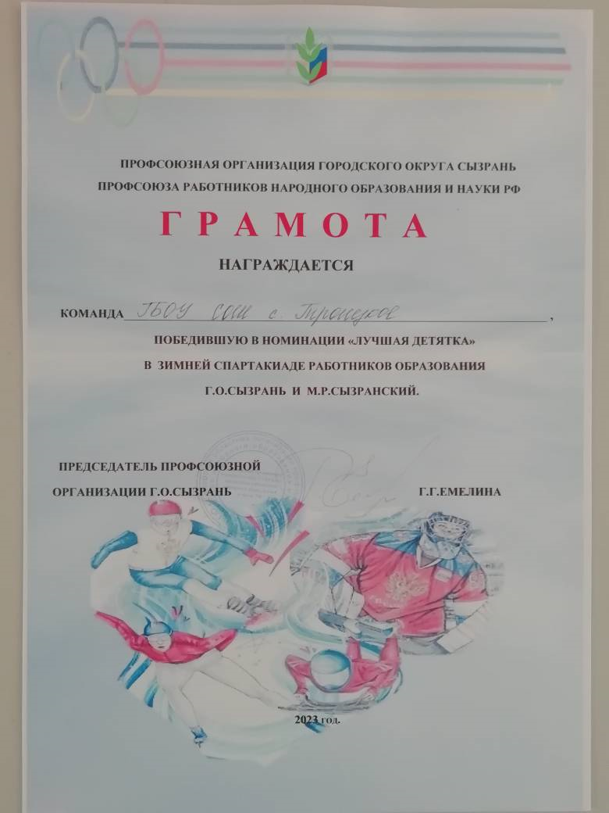
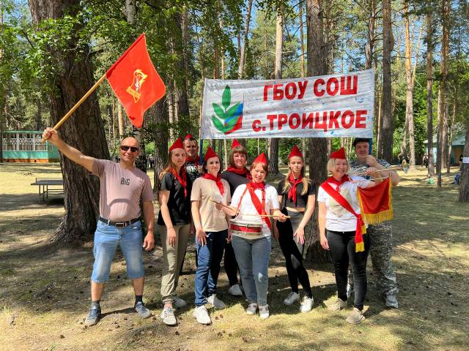
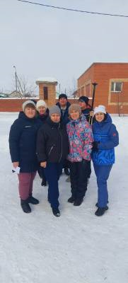
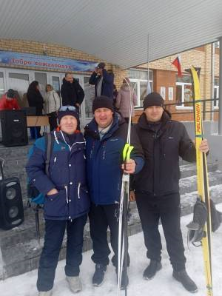
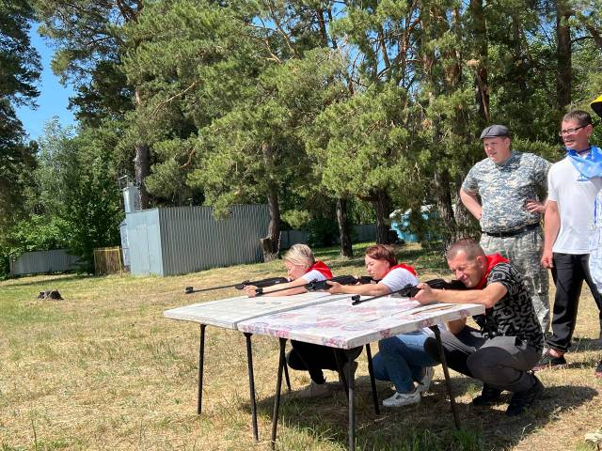
Спорт
Туристических соревнованиях работников образования г. Сызрани и Сызранского района (февраль, май)

Slide 11
Финансовая работа
Информационная работа
(подписка на газеты «Народная трибуна», «Мой профсоюз» 4461,12
Обучение председателей ППО 10000
Культурно-массовые мероприятия 9500
Санаторно-курортное лечение 20000
Материальная помощь: 31000
  из средств ППО 12000
  из средств горкома 9000
  из средств обкома 10000
  Итого получено: 74 961, 12
  Из средств ППО: 25961,12
  Из средств горкома: 19000
  Из средств обкома: 30000
  Остаток: 13500

Slide 12
Спасибо за внимание!

